Slide 1
概率论与数论统计
(八)
主讲: 张敏
Email:mzhang@sei.ecnu.edu.cn

Slide 2
§5 随机变量的函数的分布
离散型
连续型
定理及其应用

Slide 3
随机变量的函数
第二章 随机变量及其分布
§5 随机变量的函数的分布
(
)
设
X
是一随机变量，
Y
是
X
的函数，
Y
=
g
X
,
则
Y
=
(
)
也是一个随机变量．
当
X
取值
x
时，
Y
取值
y
g
x
.
本节的任务就是：
=
(
)
已知随机变量
X
的分布，并且已知
Y
g
X
，
要求随机变量
Y
的分布．

Slide 4
一、离散型随机变量的函数
第二章 随机变量及其分布
§5 随机变量的函数的分布
设
X
是离散型随机变量，其
分布律为
{
=
}
=
(
=
)
P
X
x
p
n
1
,
2
,
......
n
n
x
x
......
，
x
......
X
1
2
n
或
p
p
......
p
......
P
，
1
2
n
=
(
)
Y
是
X
的函数：
Y
g
X
，则
Y
也是离散型随机变
量，它的取值为
y
，
y
，
......
，
y
，
......
1
2
n
=
(
)
(
=
)
其中
y
g
x
n
1
，
2
，
……
n
n

Slide 5
第 一 种 情 形
第二章 随机变量及其分布
§5 随机变量的函数的分布
如果
y
，
y
，
y
，
两两不相同，则由
1
2
……
，
……
n
{
=
}
=
{
=
}
(
=
……
)
P
Y
y
P
X
x
n
1
，
2
，
n
n
可知随机变量
Y
的分布律为
{
=
}
=
(
=
……
)
P
Y
y
p
n
1
,
2
,
n
n
Y
y
y
…
，
y
…
或
1
2
n
P
p
p
…
，
p
…
1
2
n

Slide 6
第 二 种 情 形
第二章 随机变量及其分布
§5 随机变量的函数的分布
y
，
y
，
……
，
y
，
……
有相同的项，
如果
1
2
n
则把这些相同的项合并（看作是一项），并把相应的概率相加，即可得随机变量Y=g (X)的分布律.

Slide 7
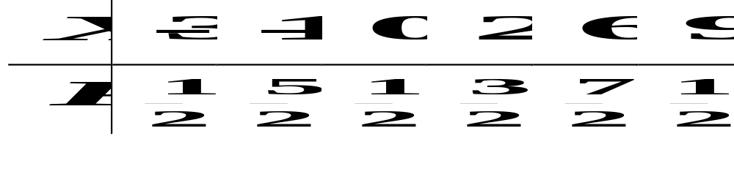
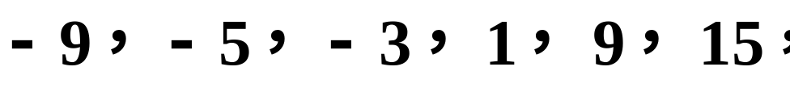
例 1
第二章 随机变量及其分布
§5 随机变量的函数的分布
设离散型随机变量
X
的分布律为
随机变量
Y
=
2
X
-
3
，试求
Y
的分布律．
解：
随机变量
Y
=
2
X
-
3
的取值为

Slide 8
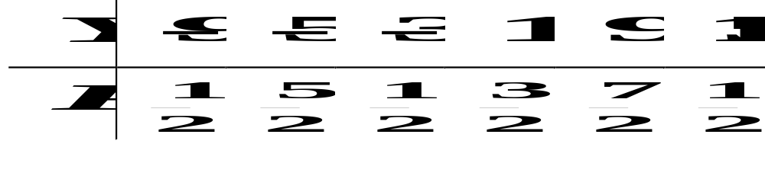
例 1（续）
第二章 随机变量及其分布
§5 随机变量的函数的分布
这些取值两两互不相同,由此得随机变量
Y
=
2
X
−
3
的分布律为

Slide 9
第二章 随机变量及其分布
§5 随机变量的函数的分布
例 2
设随机变量 X 具有以下的分布律，试求
Y = (X-1)² 的分布律.
X
-1 0 1 2
p_{k}
0.2 0.3 0.1 0.4
解: Y 有可能取的值为
0，1，4.
且 Y=0 对应于 ( X-1)²=0， 解得 X=1，
所以, P{Y=0}
=P{X=1}=0.1,

Slide 10
第二章 随机变量及其分布
§5 随机变量的函数的分布
例 2（续）
X
-1 0 1 2
p_{k}
0.2 0.3 0.1 0.4
Y=(X-1)²
同理,
P{Y=1}
=P{X=0}+P{X=2}=0.3+ 0.4=0.7,
P{Y=4}
= P{X= -1}= 0.2,
所以，Y=(X-1)² 的分布律为：
Y
0 1 4
p_{k}
0.1 0.7 0.2

Slide 11
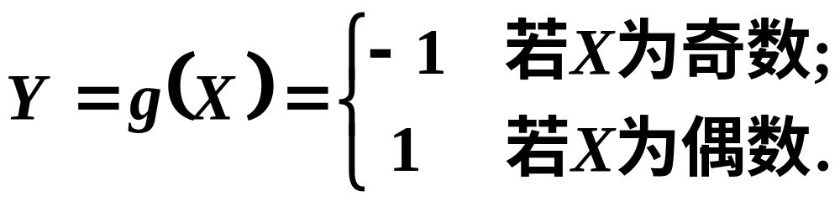
例 3
第二章 随机变量及其分布
§5 随机变量的函数的分布
设离散型随机变量
X
的分布律为
X
1
2
…
n
…
P
1
1
…
1
…
2
2
2
2
n
试求随机变量
Y
的分布律．

Slide 12
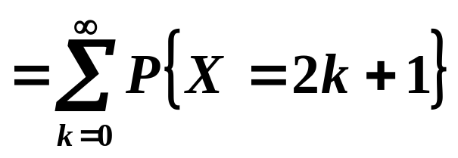
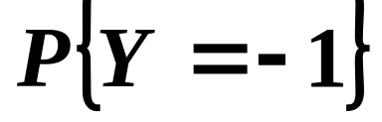
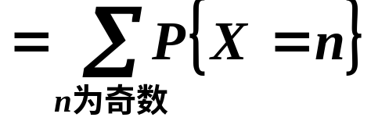
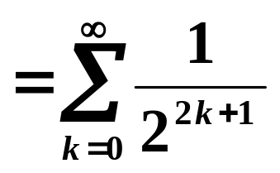
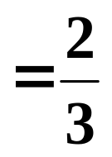
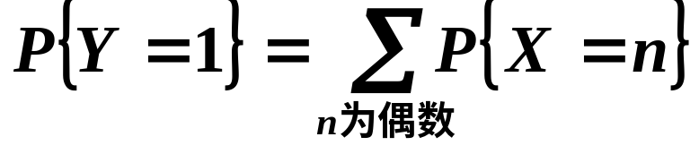
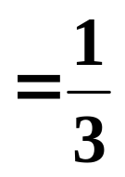
例 3（续）解:
第二章 随机变量及其分布
§5 随机变量的函数的分布
∞
{
}
=
∑
P
X
=
2
k
=
k
1
∞
1
=
∑
2
2
k
Y
-1
1
=
k
1
所以，随机变量
Y
的分布律为
2
1
P
3
3

Slide 13
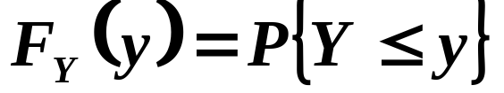
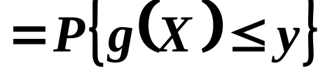
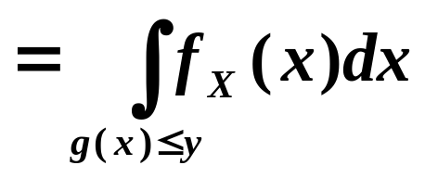
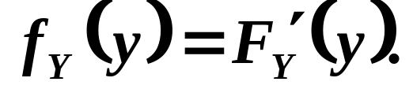
第二章 随机变量及其分布
§5 随机变量的函数的分布
二、连续型随机变量函数的分布
设
X
是一连续型随机变量，
其密度函数为
f
(x )
，
y
X
再设
=
g
(x )
是
x
的连续函数
Y
=
g
(
X
)
，
是连续型
随机变量．
=
(
)
(
)
我们要求的是
Y
g
X
的密度函数
f
y
．
Y
解 题 思 路
=
(
)
⑴
先求
Y
g
X
的分布函数
(
)
⑵
利用
Y
=
g
X
的分布函数与密度函数
之间的
(
)
关系求
Y
=
g
X
的密度函数

Slide 14
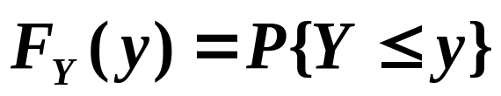
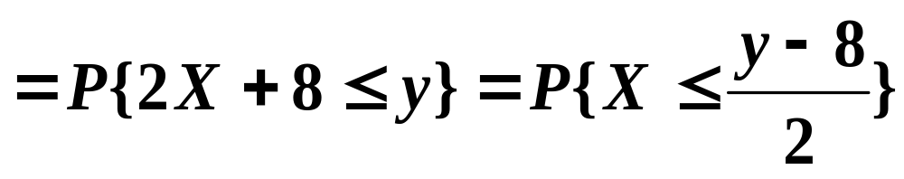
第二章 随机变量及其分布
§5 随机变量的函数的分布
例 4
设随机变量 X 具有概率密度：
⎧
x
⎪
,
0
<
x
<
4
,
f
(
X
)
=
⎨
8
X
⎪
⎩
0
,
其它
.
试求 Y=2X+8 的概率密度.
解：(1) 先求 Y =2X+8 的分布函数 F_{Y}(y)：

Slide 15
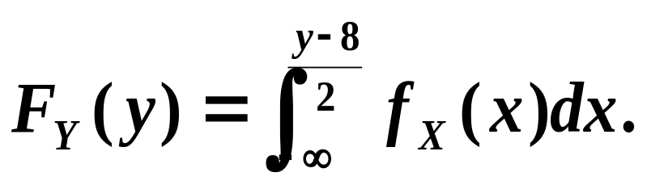
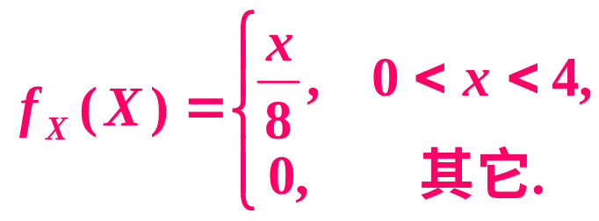
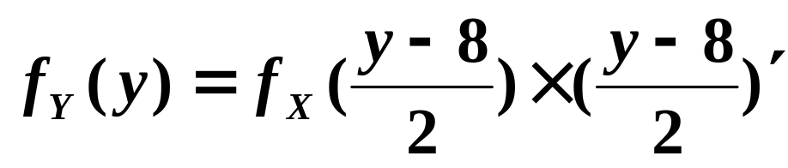
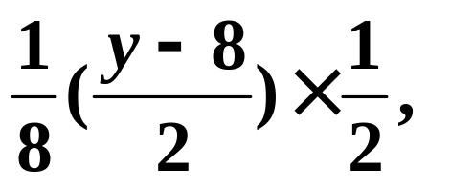
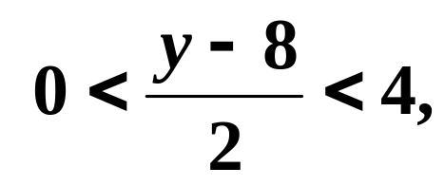
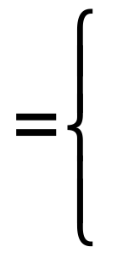


第二章 随机变量及其分布
§5 随机变量的函数的分布
例 4（续）得到
(
2
)
利用
F
′
(
y
)
=
f
(
y
)
可以求得：
Y
Y

Slide 16
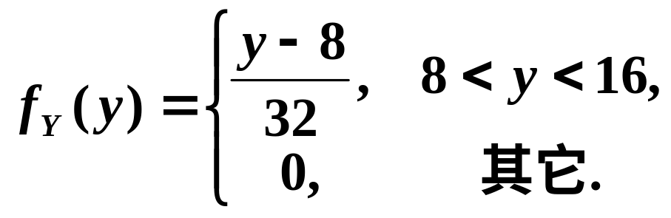
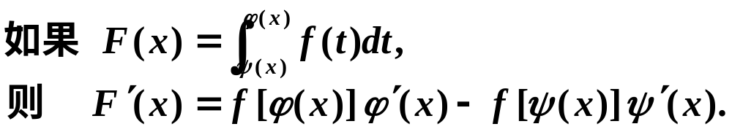
第二章 随机变量及其分布
§5 随机变量的函数的分布
例 4（续）
整理得 Y=2X+8 的概率密度为：
本例用到变限的定积分的求导公式

Slide 17
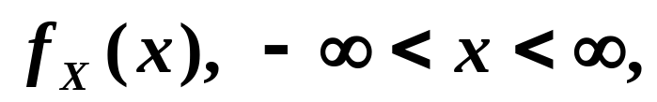
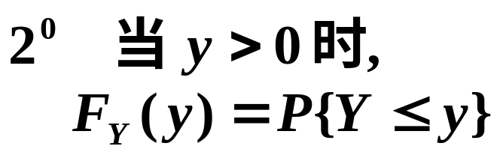
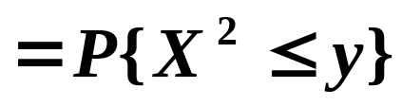
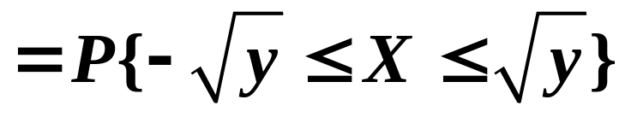
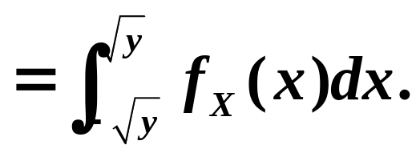
第二章 随机变量及其分布
§5 随机变量的函数的分布
例 5
设随机变量 X 具有概率密度
求 Y = X ² 的概率密度.
解：(1) 先求 Y = X ² 的分布函数 F_{Y}(y)：

Slide 18
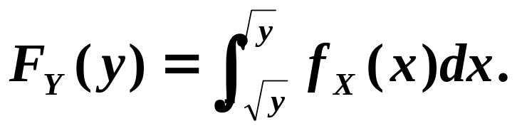
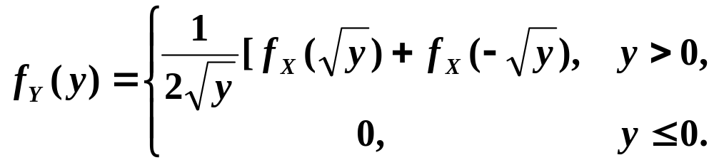
第二章 随机变量及其分布
§5 随机变量的函数的分布
例 5（续）
(
2
)
利用
F
′
(
y
)
=
f
(
y
)
及变限定积分求导公式
得：
Y
Y

Slide 19
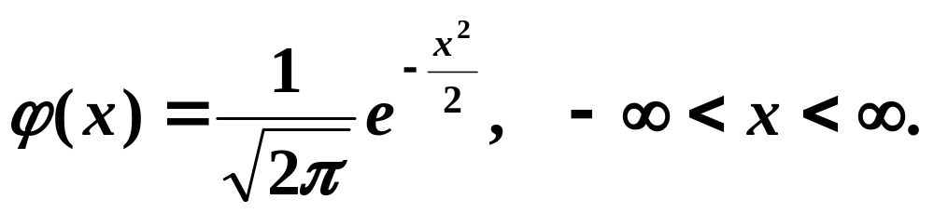
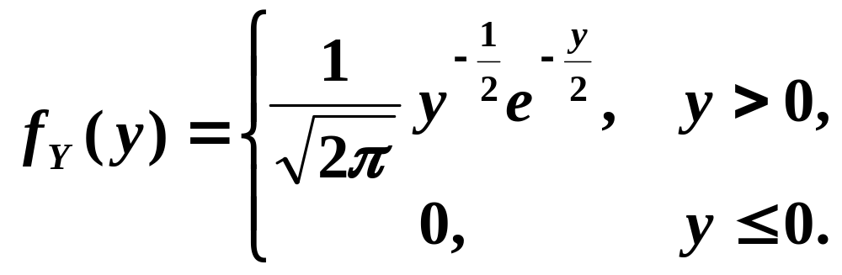
第二章 随机变量及其分布
§5 随机变量的函数的分布
例如,设 X~N(0,1),其概率密度为：
则 Y = X ² 的概率密度为：
此时称
Y
服从自由度为
1
的
χ
2
分布。

Slide 20
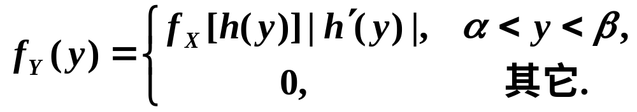
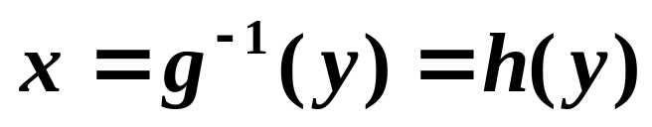
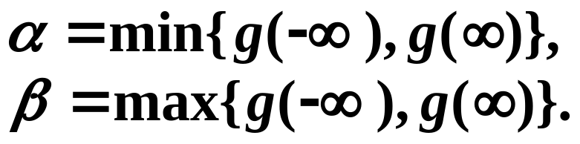
第二章 随机变量及其分布
§5 随机变量的函数的分布
定理 设随机变量 X 具有概率密度
f
(
x
)
,
−
∞
<
x
<
∞
,
X
g
(
x
)
g
′
(
x
)
>
′
<
又设函数
处处可导，且有
0
(
或恒有
g
(
x
)
0
).
则 Y =g(X ) 是一个连续型随机变量 ，其概率密度为
其中 h(y) 是 g(x) 的反函数，即

Slide 21

第二章 随机变量及其分布
§5 随机变量的函数的分布
定理（续）
若
f
(
x
)
在有限区间
[
a
,
b
]
以外等于零，则只须假设
在
[
a
,
b
]
上恒有
g
′
(
x
)
>
0
(
或恒有
g
′
(
x
)
<
0
),
此时仍有：

Slide 22
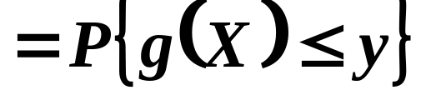
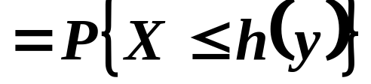
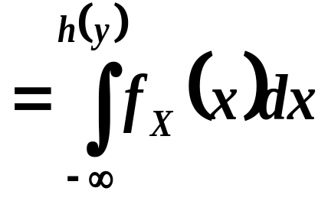
第二章 随机变量及其分布
§5 随机变量的函数的分布
证明：
(
)
(
)
设随机变量
Y
=
g
X
的分布函数为
F
y
，
Y
则有
F
(
y
)
=
P
{
Y
≤
y
}
Y
′
(
)
(
)
由题设，不妨假设
g
x
>
0
，则
g
x
是严格增
加的函数．
(
)
{
(
)
}
因此，
F
y
=
P
X
≤
g
-
1
y
Y

Slide 23


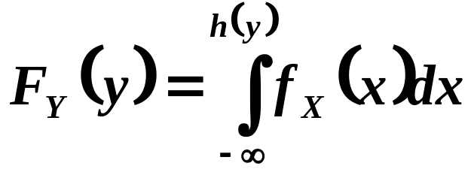
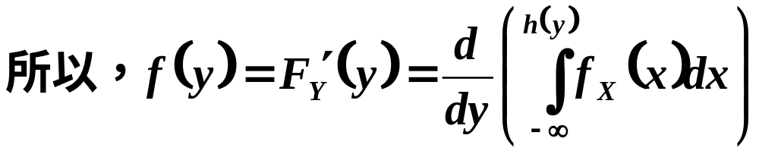
第二章 随机变量及其分布
§5 随机变量的函数的分布

Slide 24
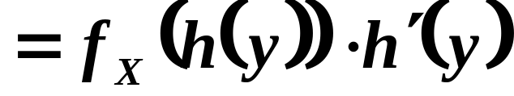
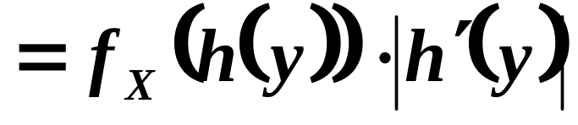

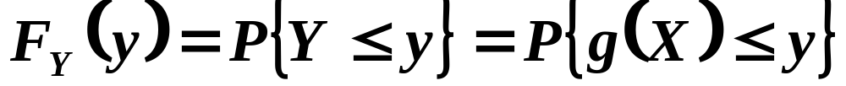
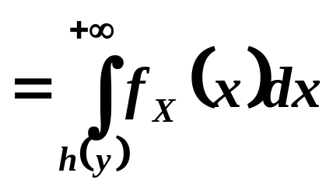
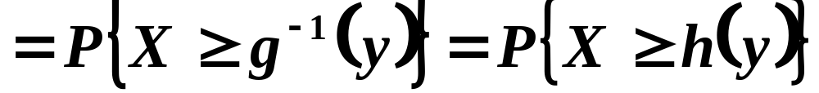
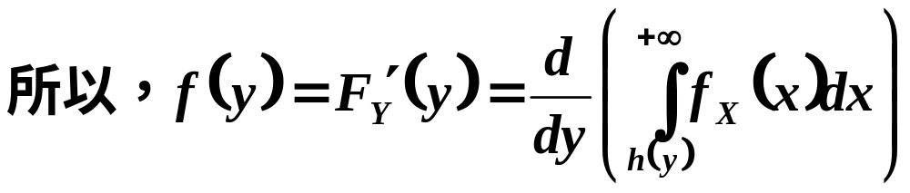
第二章 随机变量及其分布
§5 随机变量的函数的分布

Slide 25
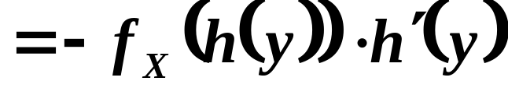
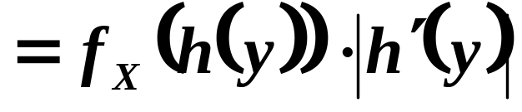

第二章 随机变量及其分布
§5 随机变量的函数的分布

Slide 26




例 6
第二章 随机变量及其分布
§5 随机变量的函数的分布
解：

Slide 27






例 6（续）
第二章 随机变量及其分布
§5 随机变量的函数的分布

Slide 28





第二章 随机变量及其分布
§5 随机变量的函数的分布
例 7
证: X 的概率密度为
由定理的结论得：

Slide 29


第二章 随机变量及其分布
§5 随机变量的函数的分布
例 7(续)
(
)
即有
Y
=
aX
+
b
~
N
a
μ
+
b
,
(
a
σ
)
2
.

Slide 30
第二章 随机变量及其分布
§5 随机变量的函数的分布
小结：
1 一般情形下求随机变量函数的分布。
2 在函数变换严格单调时利用定理求随机变量函数
的分布。
重点：掌握一般情形下求随机变量函数分布的方
法：先求分布函数，再求导，求随机变量函数的
概率密度。

Slide 31
第二章 随机变量及其分布
本章要求：
1 会用随机变量表示随机事件。
2 理解分布函数的定义及性质，要会利用分布
函数表示事件的概率。
3 理解离散型随机变量及其分布率的定义、性
质，会求离散型随机变量的分布率及分布函
数，掌握常用的离散型随机变量分布：两点分
布、二项分布、泊松分布。
4 理解连续型随机变量及概率密度的定义、性
质，要掌握概率密度与分布函数之间关系及其
运算，掌握常用的连续型随机变量分布：均匀
分布、指数分布和正态分布。
5 会求随机变量的简单函数的分布。

